Slide 1







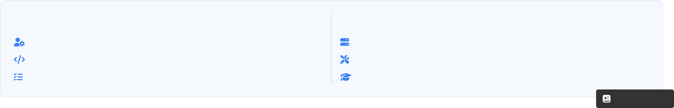
Executive Summary
MSA 전환 전략 한눈에 보기
현재 상황
제안: MSA 전환
모듈화된 서비스 아키텍처
독립적 개발, 확장, 배포 가능
레거시 시스템 한계
복잡한 의존성, 유연성 부족
비즈니스 민첩성 저하
신규 기능 출시 지연, 경쟁력 약화
단계적 전환 추진
준비 → 파일럿 → 확산 → 안정화
운영 리스크 증가
장애 발생 시 전체 시스템 영향
DevOps 문화 정착
자동화 및 지속적 배포 체계 구축
기대 KPI
기능 개발 기간
-50%
장애 발생률
-80%
배포 주기
7배 향상
운영 효율성
+40%
요청사항
파일럿 인력
기술 리더 1명 개발자 3명
DevOps 엔지니어 1명
초기 예산
인프라 구축: 1억원 도구 및 솔루션: 5천만원
교육 및 컨설팅: 3천만원

Slide 2


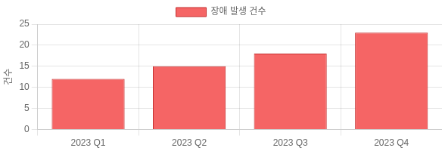
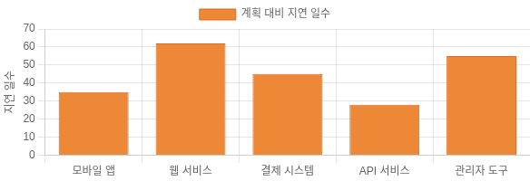
The Burning Platform
왜 지금 바꿔야 하는가?
시스템 문제 현황
비즈니스 영향
분기별 서비스 장애 발생 추이
₩9.2억
연간 다운타임 손실액
직접적 매출 손실 및 고객 보상
12.7%
고객 이탈률 증가
서비스 불안정성으로 인한 고객 신뢰 하락
67%
개발자 생산성 저하
레거시 코드 유지보수에 리소스 소모
3.2%
시장 점유율 감소
최근 2년간 지속적 하락세
최근 4분기 동안 장애 발생 건수 37% 증가
평균 장애 해결 시간: 8.5시간 (업계 평균 2.3시간)
신규 기능 개발 지연율
경쟁 우위 상실 위험
경쟁사 A사: 월 2회 신기능 출시 (당사: 분기 1-2회) 업계 평균 장애 복구 시간: 2.3시간 (당사: 8.5시간) 고객 요구사항 반영률: 72% (당사: 43%)
!
현 상태 지속 시 3년 내 시장 경쟁력 최대 35% 추가 하락 예상
신규 기능 60%가 일정보다 평균 45일 지연 출시
경쟁사 대비 출시 소요 시간 2.4배 더 소요
결론: 시스템 현대화는 선택이 아닌 생존의 문제
지금 행동하지 않으면, 증가하는 기술 부채와 시장 기회 상실로 인한 비즈니스 손실은 가속화될 것입니다.

Slide 3


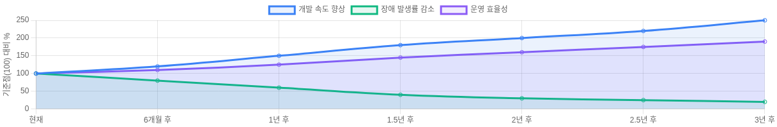
The Vision
MSA 도입 전후 비교
Before: 레거시 모놀리식 아키텍처
After: 마이크로서비스 아키텍처
모놀리식 애플리케이션
사용자 서비스
주문 서비스
상품 서비스
결제 서비스
알림 서비스
분석 서비스
공유 데이터베이스
단일 코드베이스, 강한 결합도 전체 애플리케이션 배포 필요 확장성 제한, 단일 장애점
독립적 서비스, 느슨한 결합 개별 서비스 배포 가능 탄력적 확장, 장애 격리
핵심 성과 지표 예상 변화
성과 지표
Before (현재) After (MSA 도입 후)
개선 효과
신규 기능 개발 기간 평균 12주 평균 6주 50% 단축
서비스 장애 발생률 월 5.2건 월 1.0건 80% 감소
배포 주기 월 1-2회 주 2-3회 7배 향상
장애 복구 시간(MTTR) 평균 8.5시간 평균 1.7시간 80% 단축
리소스 효율성 60% 활용 85% 활용 42% 향상
MSA 도입 후 3년 예상 추이
3년 내 ROI 320% 달성 예상
업계 상위 25%_{Ge}성_{ns}능_{par}지_{k로}표_{제}달_{작}성_{됨}

Slide 4
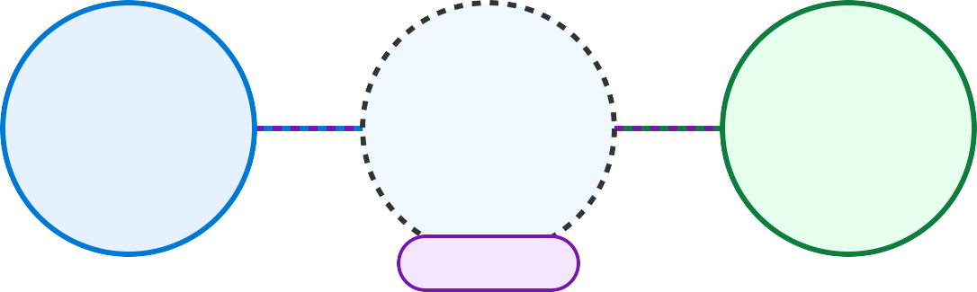




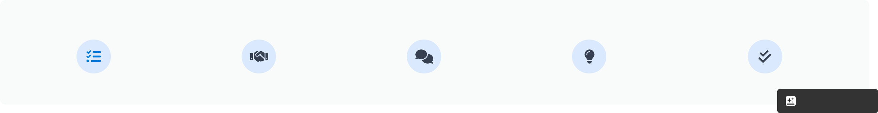
Strategic Approach
기술-조직-프로세스 3축 실행 전략
기술
Technology
통합 접근
Integrated Approach
조직
Organization
프로세스
기술 전략
조직 전략
Cross-Functional 팀 구성
서비스별 독립 팀 운영
개발-QA-운영 통합 조직
프로세스 전략
CI/CD 파이프라인 구축
자동화된 빌드-테스트-배포
테스트 자동화 80% 이상 달성
서비스 모듈화
비즈니스 도메인별 독립 서비스 설계
DDD 기반 바운디드 컨텍스트 정의
클라우드 네이티브 설계
컨테이너화 및 오케스트레이션
Kubernetes, 서비스메시 도입
역량 강화 프로그램
MSA 기술 교육 및 CoP 운영
내부 전문가 양성 프로그램
모니터링 및 관측성
통합 모니터링 체계 구축
분산 추적, 로그 중앙화
장애 격리 패턴
회복성 패턴 적용
서킷브레이커, 백프레셔 패턴
성과 측정 체계
서비스 단위 목표 및 KPI 설정
DORA 지표 도입
Agile 개발 프로세스
2주 단위 스프린트 및 지속 배포
기능 플래그 기반 점진적 출시
MSA 전환 성공을 위한 통합적 접근
점진적 전환
경영진 지원
투명한 소통
지속적 학습
측정 가능한 성과
Genspark로 제작됨

Slide 5







Phased Roadmap
단계별 안전한 전환 방안
MSA 전환 단계별 로드맵
준비
3개월
파일럿
6개월
확산
12개월
안정화
3개월
준비 단계
MSA 아키텍처 설계 기술 스택 선정
DevOps 환경 구축 팀 역량 강화 교육
파일럿 단계
확산 단계
안정화 단계
우선순위 서비스 전환 CI/CD 파이프라인 구축 모니터링 체계 테스트 초기 성과 측정 및 검증
전체 서비스 순차적 전환 레거시 시스템 단계적 폐기 조직 구조 재편 완료
DevOps 문화 정착
성능 최적화
운영 모니터링 고도화 장애 대응 체계 강화 사후 평가 및 개선점 도출
파일럿 프로젝트 상세
핵심 목표
파일럿 대상 서비스
MSA 아키텍처 검증 기술적 위험요소 조기 파악
고객 정보 관리 서비스
팀 역량 및 운영 경험 축적
ROI 및 확장 전략 검증
비즈니스 중요도: 중간 기술적 복잡도: 낮음 외부 의존성: 최소
첫 대상
선정 이유:
독립적인 특성으로 리스크 최소화, 빠른 성공 사례 창출로 내부 신뢰 확보 가능
파일럿 성공 지표 (KPI)
개발 기간
30% 단축
배포 주기
주 1회 이상
장애 복구
1시간 이내
테스트 커버리지
80% 이상
Genspark로 제작됨

Slide 6


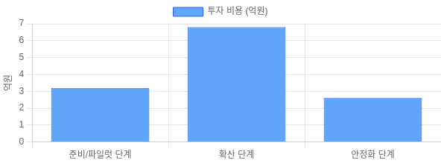
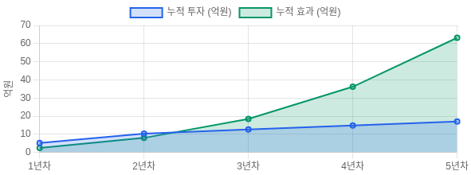


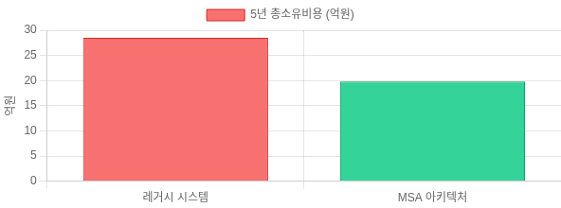
Investment & Return
비용과 ROI
단계별 투자 규모
투자 수익 분석
* 3년 총 투자 규모: 12.6억원
정량적 효과 (연간)
다운타임 감소
3.4억원
장애 시간 80% 감소
운영 효율화
2.1억원
인력 리소스 40% 절감
인력 투자
5.4억원
42% of total
인프라
4.2억원
33% of total
솔루션/도구
3.0억원
25% of total
TTM 단축
3.8억원
출시 기간 50% 단축
확장성 개선
1.7억원
리소스 효율적 사용
장기 TCO 비교 (5년)
정성적 효과
시장 변화 대응력 강화 고객 만족도 향상
개발자 경험 및 생산성 개선 혁신 역량 강화
372%
5년 ROI
투자 회수 기간: 19개월
MSA 전환은 초기 투자 이후 지속적인 비용 절감과 비즈니스 가치 창출로 19개월 내 투자금 회수 가능
Genspark로 제작됨

Slide 7


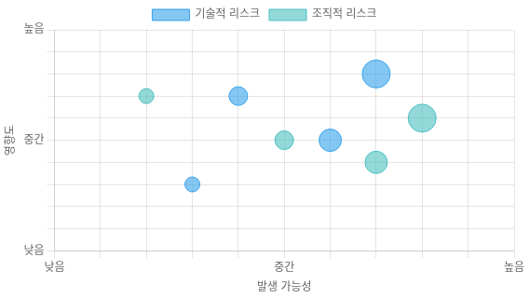



Risk Management
예상 리스크 및 대응 방안
리스크 분석 매트릭스
주요 리스크 및 대응 방안
기술적 리스크
서비스 분리 복잡성
강결합된 레거시 시스템 분리 시 의존성 이슈
→ DDD 기반 바운더리 설계, 점진적 분리 전략
성능 및 네트워크 오버헤드
서비스 간 통신 증가로 인한 지연 발생 가능성
→ API 게이트웨이, 캐싱 전략, 비동기 통신 도입
조직적 리스크
조직 저항 및 변화 관리
기존 업무 방식 변경에 대한 내부 저항
→ 변화 리더십 확보, 단계적 전환, 성공사례 공유
저위험
중위험
고위험
리스크 대응 프로세스
기술 역량 부족
MSA, DevOps 등 신기술 경험 인력 부족
→ 교육 프로그램, 외부 전문가 채용, 핵심 인력 양성
식별
평가
대응방안
모니터링
리스크 관리 핵심 전략
명확한 거버넌스 체계, 주간 리스크 리뷰, 변화 관리 프로그램 운영으로 전환 과정의 장애물을 효과적으로 관리하겠습니다.
Genspark로 제작됨

Slide 8











Call to Action
핵심 요청 및 다음 단계
MSA 전환 프로젝트 요약
목표
레거시 시스템 현대화를 통한 비즈니스 민첩성 향상 및 운영 리스크 감소
기대 효과
개발 속도 50% 향상, 장애 80% 감소, 고객 경험 개선, TCO 절 감
접근 방식
기술-조직-프로세스 3축 전략으로 단계적 전환 (준비→파일럿
→확산→안정화)
요청 승인 사항
필요 자원 요약
인력 구성
기술 리더 1명 백엔드 개발자 2명
프론트엔드 개발자 1명 DevOps 엔지니어 1명
파일럿 예산
인프라: 1억원 도구/솔루션: 5천만원 교육/컨설팅: 3천만원 (총 1.8억원)
MSA 전환 파일럿 프로젝트 승인
고객 관리 모듈 MSA 전환 시작
초기 예산 1.8억원 승인
인프라, 도구, 교육 및 컨설팅 비용
파일럿 팀 구성 승인
기술 리더 1명, 개발자 3명, DevOps 1명
일정
파일럿 준비: 1개월 파일럿 구현: 3개월 검증 및 평가: 1개월
성공 지표
배포 주기 50% 단축 테스트 자동화율 70% 서비스 안정성 95% 이상
전담 거버넌스 위원회 구성
IT, 비즈니스, 운영 부서 책임자 참여
다음 단계
승인
4월 3주차
팀 구성
4월 4주차
인프라 구축
5월 1-2주차
파일럿 개발
5월 3주 - 8월 2주
고객 관리 모듈 MSA 전환
평가 보고
8월 3-4주차
사업부장 최종 승인
인력 할당 및 교육
환경 설정 및 도구 셋업
성과 측정 및 확산 계획
지금 행동하면 미래를 선도합니다
오늘의 결정이 향후 3년간의 비즈니스 경쟁력을 좌우합니다. MSA 전환으로 기술 부채를 해소하고 시장 선도 기업으로 도약합시다.
Genspark로 제작됨

